Slide 1
Les pratiques ITIL4
Mme Chrystel Dayer
Chargée de cours

Slide 2
Les pratiques ITIL 4
Une pratique est un ensemble de ressources organisationnelles conçues pour effectuer un travail ou atteindre un objectif.
Ces ressources sont regroupées dans les quatre dimensions de la gestion des services.
Chaque pratique :
Soutient une ou plusieurs activités du SVC
Comprend des ressources basées sur les 4 dimensions de la gestion des services

Slide 3
Les pratiques ITIL 4
Il y a 34 pratiques classées en 3 catégories:
Pratiques générales de gestion
Pratiques de gestion de service
Pratiques de gestion technique

Slide 4
Les pratiques ITIL 4
7 pratiques:
Amélioration continue
Gestion du changement
Gestion des incidents
Gestion des problèmes
Gestion des demandes de service
Service Desk
Gestion des niveaux de service

Slide 5
Gestion générale
Les pratiques générales de gestion ont été adoptées et adaptées à partir des domaines généraux de la gestion d'entreprise.
Objectif : Aligner les pratiques et les services de l'organisation sur les besoins changeants de l'entreprise par l'identification et l'amélioration continues des services, des composants de services, des pratiques ou de tout élément impliqué dans la gestion efficace et efficiente des produits et des services.

Slide 6
Gestion générale
Cela inclut :
Le développement de méthodes et de techniques liées à l'amélioration
La propagation d'une culture de l'amélioration continue dans toute l'organisation, en accord avec la stratégie globale de l'organisation.
Elle doit être intégrée dans chaque fibre de l'organisation.

Slide 7
Activités clés de l’amélioration continue
Encourager l'amélioration continue dans toute l'organisation
Obtenir du temps et du budget pour l'amélioration continue
Identifier et enregistrer les opportunités d'amélioration
Évaluer et hiérarchiser les possibilités d'amélioration
Faire des analyses de rentabilité pour les actions d'amélioration
Planifier et mettre en œuvre les améliorations
Mesurer et évaluer les résultats des améliorations
Coordonner les activités d'amélioration dans l'ensemble de l'organisation.

Slide 8
Lean:
Waste
reduction
Balance
Scorecard
Project
Multi
-Phases
SWOT
CMMI:
Maturity
Levels
assessment
Agile:
Incremens
Iterations
DevOps:
Holistic view
Efficiency
Continual Improvement
Models, Techniques, Methods
J Kotter:
8 Steps

Slide 9
Amélioration continue
N'essayez PAS de tout mettre en œuvre
Cependant, essayez différentes méthodes (voir la valeur de DevOps : apprendre par l'expérimentation)
Tout le monde ne travaille PAS à temps plein sur la pratique, mais une petite équipe peut le faire.
C'est la responsabilité de TOUS, et il est essentiel que chacun dans l'organisation comprenne que la participation active aux activités d'amélioration continue fait partie intégrante de son travail.
Elle doit être incluse
dans toutes les descriptions de poste
dans les objectifs de chaque employé
ainsi que dans les contrats avec les fournisseurs externes et les contractants.

Slide 10
Balanced Scorecard (BSC)
Organiser et piloter le déploiement de la stratégie générale d'entreprise
4 axes du modèle :
client
finance
processus internes
apprentissage et développement.
Notes:
Conçu par Robert S. Kaplan et David P. Norton, i l s'agit d'un tableau de bord stratégique dont l'objectif est de prendre en compte l'ensemble des dimensions concourant à la performance au-delà des simple mesures financières.

Slide 11
BSC
Définissez votre stratégie
Construisez une vision : où voulez-vous aller ? Que voulez-vous devenir ? Fixez un cap en fonction de vos propres aspirations, de la mission de votre entreprise et de son métier.
Menez un diagnostic stratégique, notamment en mettant en oeuvre le fameux outil d'analyse SWOT
Fort de l'analyse réalisée, fixez des objectifs stratégiques.

Slide 12
BSC
Définissez les objectifs pour chaque vue du tableau de bord prospectif
Pour cela, construisiez une carte stratégique!
L'exercice consiste à associer les objectifs ensemble dans une relation de type "cause à effet". Ces objectifs sont élaborés dans un cadre défini par les objectifs stratégiques.

Slide 13
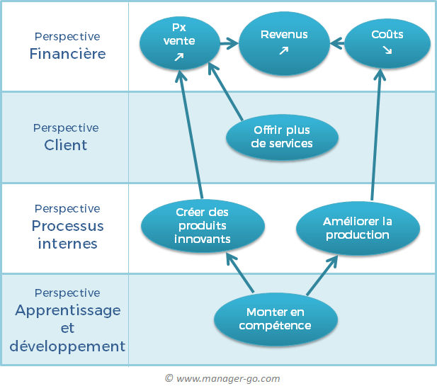
Objectif: devenir l'expert incontournable dans notre domaine d'activité.

Slide 14
BSC
Choix des indicateurs stratégiques et des valeurs cibles
Choisir des indicateurs pertinents pour chaque objectif, puis fixer la valeur cible (le niveau de performance que vous souhaitez atteindre).
Par exemple, pour l'objectif processus internes "créer des produits innovants", l'indicateur pourrait être le nombre de brevets déposés sur 1 année. La valeur cible pourrait être 4. Autre piste, l'indicateur pourrait reposer sur le taux de nouveaux produits innovants dans l'offre. 30% par exemple. Reste à définir ce qu'est un produit innovant...

Slide 15
BSC
Sélectionnez des initiatives stratégiques
Il s'agit simplement des actions et projets menés pour atteindre vos objectifs. La partie opérationnelle.
C'est la force de cette démarche : les actions menées pour chaque perspective s'inscrivent dans une cohérence d'ensemble. Vision, objectifs, indicateurs, initiatives, tout est relié.

Slide 16
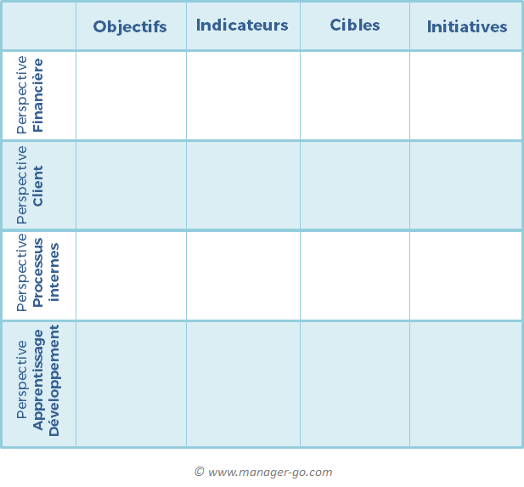
BSC
Réalisez le tableau de bord prospectif de synthèse
Reprenez tous les éléments que vous placez dans une feuille Excel ou Word

Slide 17
Vision et stratégie : devenir l'expert incontournable dans notre domaine d'activité.
 | Objectifs | Indicateurs | Valeur cible | Initiative stratégique
Financier | Améliorer la marge des produits | Taux de marge | 30% sur l'exercice | Néant (dépend des objectifs reliés)
Client | Construire une image d'expert | Taux de clients nous reconnaissant comme des experts | 80% en fin d'année | Communiquer sur notre expertise
Processus internes | Développer le nb de produits nouveaux | Taux de nouveaux produits dans l'offre | 30% sous 1 an | Orienter les équipes marketing sur la création de nouveautés Permettre la remontée d'idées du terrain Lancer des études de marché
Apprentissage et développement | Améliorer les compétences | Nb de technicien maîtrisant les technologies clés | 80% sous 1 an | Action de formation spécifique

Slide 18
Amélioration continue
Le registre (Continual Improvement Register – CIR)
Pour suivre et gérer les idées d'amélioration, de l'identification à l'action finale, les organisations utilisent une base de données ou un document structuré appelé registre d'amélioration continue (CIR).
Fait partie intégrante du développement et de la maintenance de toutes les autres pratiques, ainsi que du cycle de vie complet de tous les services, voire du SVS lui-même.

Slide 19
Amélioration continue
Il peut y avoir plusieurs registres dans une organisation.
Les idées d'amélioration peuvent aussi être initialement capturées dans d'autres endroits et par d'autres pratiques, par exemple pendant l'exécution du projet ou les activités de développement de logiciels.
Au fur et à mesure que de nouvelles idées sont documentées, les CIR sont utilisés pour redéfinir constamment les priorités des opportunités d'amélioration.

Slide 20
Amélioration continue
L'utilisation d’un registre apporte une valeur ajoutée car permet de rendre les choses visibles. Cela ne se limite pas à ce qui est en train d'être fait, mais aussi à ce qui est déjà terminé et à ce qui a été mis de côté pour être examiné ultérieurement.
Important : les idées d'amélioration sont saisies, documentées, évaluées, classées par ordre de priorité et mises en œuvre de manière appropriée.
Contributeurs spécifiques :
Pratique de gestion des problèmes
Pratique de la gestion du changement
De nombreuses initiatives d'amélioration font appel à des pratiques de gestion de projet pour organiser et gérer leur exécution.

Slide 21
Gestion de la sécurité de l'information
Objectif : protéger les informations dont l'organisation a besoin pour mener ses activités.
Cela inclut la compréhension et la gestion des risques pour :
La confidentialité : accès aux données limité aux personnes autorisées.
Intégrité : état d'intégrité ; non altéré dans tout le système.
Disponibilité : données disponibles quand, où et pour qui.
Authentification : garantir qu'une personne est bien celle qu'elle prétend être.
Non-répudiation : garantir qu'une personne ne puisse pas nier avoir effectué une action.

Slide 22
Gestion des relations
Objectif : établir et entretenir les liens entre l'organisation et ses parties prenantes aux niveaux stratégique et tactique.
L'identification des parties prenantes
L'analyse de leurs besoins et de leurs priorités
Le suivi de leur satisfaction
l'amélioration continue des relations avec et entre les parties prenantes.

Slide 23
Gestion des fournisseurs
Objectif : s'assurer que les fournisseurs de l'organisation et leurs performances sont gérés de manière appropriée afin de soutenir l’approvisionnement continue de produits et de services de qualité.
La création de relations plus étroites et plus collaboratives avec les fournisseurs clés pour découvrir et réaliser une nouvelle valeur et réduire le risque d'échec.
Créer un point unique de visibilité et de contrôle pour assurer la cohérence.
Maintenir une stratégie, une politique et des informations sur la gestion des contrats avec les fournisseurs.
Négocier et convenir de contrats et d'arrangements.
Gérer les relations et les contrats avec les fournisseurs internes et externes.
Gérer les performances des fournisseurs.

Slide 24
Pratiques de gestion de service
Favoriser le changement
Maximisez le nombre de changements informatiques réussis en vous assurant que les risques ont été correctement évalués, en autorisant les changements et en gérant le planning des changements.
Définition d'un changement : L'ajout, la modification ou la suppression de tout ce qui pourrait avoir un effet direct ou indirect sur les services.

Slide 25
Favoriser le changement
S’applique dans toute l'infrastructure informatique, les applications, la documentation, les processus, les relations avec les fournisseurs et tout ce qui peut avoir un impact direct ou indirect sur un produit ou un service.
Distinguer la gestion du changement organisationnel (axée sur les personnes) et la mise en œuvre du changement (axée sur les produits et services).
Il faut trouver un équilibre entre la nécessité d'apporter des changements bénéfiques qui apporteront une valeur ajoutée et la nécessité de protéger les clients et les utilisateurs contre les effets négatifs des changements.

Slide 26
Favoriser le changement
3 types de changement:
Changements standard :
Faible risque, pré-autorisé
Bien compris et entièrement documenté
Peuvent être mises en œuvre sans nécessiter d'autorisation supplémentaire
Souvent initiés en tant que demandes de service, mais peuvent également être des changements opérationnels.
Lorsque la procédure d'un changement standard est créée ou modifiée, il faut procéder à une évaluation complète des risques et à une autorisation comme pour tout autre changement : UNIQUEMENT s'il y a une modification de la manière dont elle est exécutée.

Slide 27
Favoriser le changement
Changements normaux :
Doivent être planifiés, évalués et autorisés selon un flux de travail standard.
Les modèles de changement déterminent les rôles pour l'évaluation et l'autorisation:
Faible risque : généralement quelqu'un qui peut prendre des décisions rapides, utilisant souvent l'automatisation pour accélérer le changement.
Changements majeurs : pourrait être aussi élevé que le conseil d'administration (ou équivalent).
Déclenché par la création d'une demande de changement

Slide 28
Favoriser le changement
Changements d'urgence :
Doivent être mises en œuvre dès que possible (par exemple pour résoudre un incident ou un correctif de sécurité).
Ne figurent généralement pas dans le planning des changements
Le processus d'évaluation et d'autorisation est accéléré pour garantir une mise en œuvre rapide.
Dans la mesure du possible, les changements d'urgence doivent être soumis aux mêmes tests, évaluations et autorisations que les changements normaux, mais il peut être acceptable de différer une partie de la documentation jusqu'à ce que le changement ait été mis en œuvre, et il sera parfois nécessaire de mettre en œuvre le changement avec moins de tests en raison de contraintes de temps.
Il peut également y avoir une autorité de changement séparée pour les changements d'urgence, comprenant généralement un petit nombre de cadres supérieurs qui comprennent les risques commerciaux impliqués.

Slide 29
Gestion des incidents
L'objectif de la gestion des incidents est de minimiser l'impact négatif des incidents en rétablissant le fonctionnement normal du service aussi rapidement que possible.
Définition d'un incident : Une interruption non planifiée d'un service ou une réduction de la qualité d'un service.
Les organisations doivent concevoir leur pratique de gestion des incidents de manière à assurer une gestion et une affectation des ressources appropriées aux différents types d'incidents.
Il existe généralement des processus distincts pour la gestion des incidents majeurs et pour la gestion des incidents de sécurité de l'information.

Slide 30
Gestion des incidents
Peut avoir un impact énorme sur la satisfaction et la perception des clients et des utilisateurs.
Chaque incident doit être enregistré et géré de manière à ce qu'il soit résolu dans un délai qui réponde aux attentes du client et de l'utilisateur.
Les délais de résolution cibles sont convenus, documentés et communiqués afin de garantir que les attentes sont réalistes.
Les incidents sont classés par ordre de priorité sur la base d'une classification convenue, afin de garantir que les incidents ayant le plus grand impact sur l'entreprise soient résolus en premier.

Slide 31
Gestion des problèmes
Réduire l'occurrence et l'impact des incidents en identifiant la cause ou la cause potentielle des incidents, et en gérant les solutions liées au problème ainsi que les erreurs connues.
Problème : Une cause ou une cause potentielle d'incidents antérieurs, actuels ou futurs.
Erreur connue (KE) : Un problème qui a été analysé mais qui n'a pas été résolu.
Solution de contournement : Une solution qui réduit ou élimine l'impact d'un incident ou d'un problème pour lequel une résolution complète n'est pas encore disponible. Certaines solutions de contournement réduisent la probabilité d'incidents.

Slide 32
Gestion des problèmes
Les compétences du personnel et les capacités requises :
De nombreuses activités de gestion des problèmes reposent sur les connaissances et l'expérience du personnel, plutôt que sur le respect d'une procédure détaillée.
Capacité à comprendre des systèmes complexes et à réfléchir à la manière dont différentes défaillances ont pu se produire.
Les deux capacités ci-dessus nécessitent un encadrement et du temps, ainsi qu'une formation appropriée.

Slide 33
Gestion des problèmes
Lorsqu'un problème ne peut être résolu rapidement, il est souvent utile de trouver et de documenter une solution de contournement pour les incidents futurs.
Une solution de contournement d'incident efficace peut devenir un moyen permanent de traiter certains problèmes lorsque la résolution du problème n'est pas viable ou rentable. Dans ce cas, le problème reste dans l'état d'erreur connue et la solution de contournement documentée est appliquée en cas d'incidents connexes.
Chaque solution de contournement documentée doit inclure une définition claire des symptômes auxquels elle s'applique.
Dans certains cas, l'application de la solution de contournement peut être automatisée.

Slide 34
Gestion des problèmes
Il convient de distinguer les problèmes des incidents, car ils sont gérés différemment :
Incident : a un impact sur les utilisateurs et les processus métier. Il doit être résolu pour que l'activité commerciale puisse avoir lieu.
Problème : est la cause des incidents. Il nécessite une enquête et une analyse pour identifier les causes, développer des solutions de contournement et recommander une résolution à plus long terme. Cela permet de réduire le nombre et l'impact des futurs incidents.

Slide 35
Gestion des problèmes
3 phases:
Identification:
Analyse des tendances dans les dossiers d'incidents.
Détection des doublons et des problèmes récurrents par les utilisateurs, le service d'assistance et le personnel du support technique.
Lors de la gestion des incidents majeurs, identification du risque qu'un incident se reproduise.
Analyse des informations reçues des fournisseurs et des partenaires, des développeurs de logiciels internes, des équipes de test et des équipes de projet.

Slide 36
Gestion des problèmes
Contrôle du problème:
Analyse des problèmes, solutions de contournement et documentation des erreurs connues.
Hiérarchisation en fonction du risque qu'ils représentent.
Doit prendre en compte toutes les causes contributives, y compris les causes qui ont contribué à la durée et à l'impact des incidents, ainsi que celles qui ont conduit à la survenue des incidents.
Analyser les problèmes du point de vue des 4 dimensions de la gestion des services.

Slide 37
Gestion des problèmes
Contrôle de l’erreur:
Gestion des erreurs connues
Identification de solutions permanentes potentielles
Réévaluation régulière de l'état des erreurs connues qui n'ont pas été résolues, y compris l'impact global sur les clients, la disponibilité et le coût des solutions permanentes, et l'efficacité des solutions de contournement.

